Slide 1
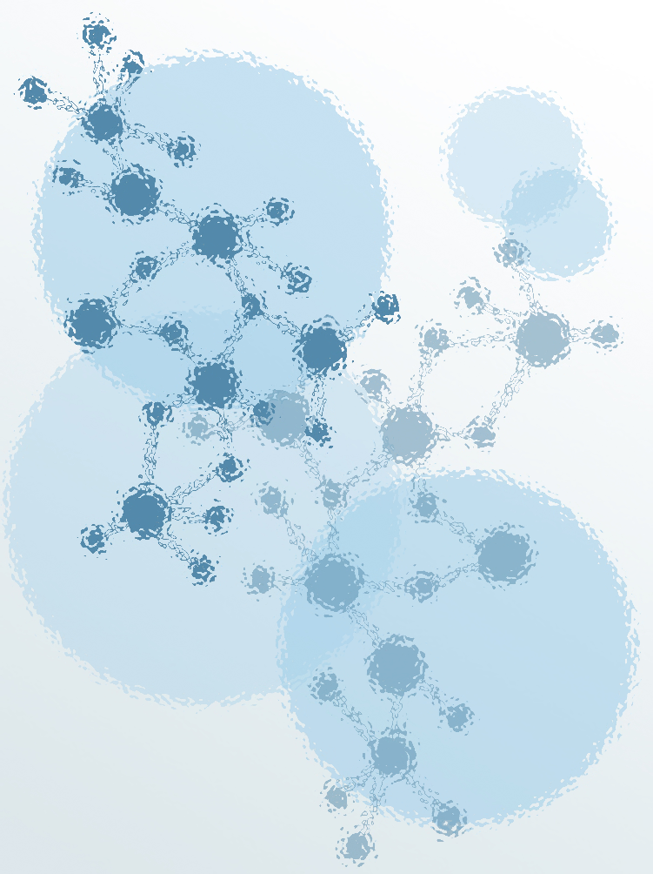
近 代 物 理 学 选 讲
河北工业大学
应用物理系
张 辉

Slide 2
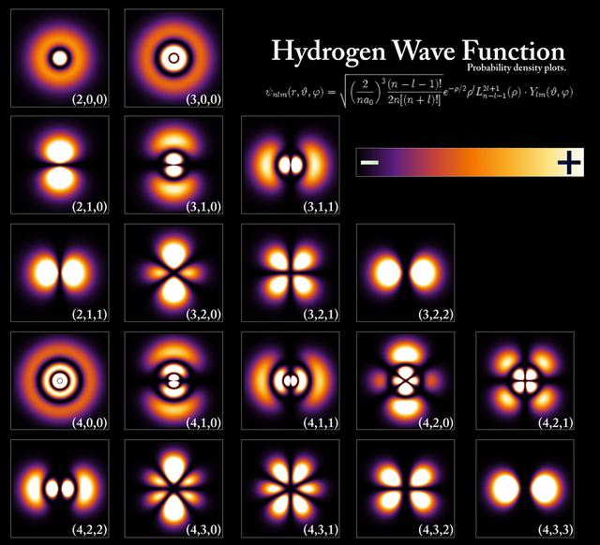
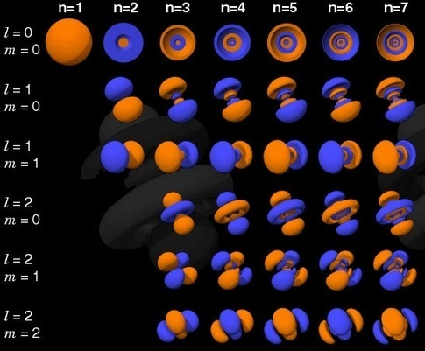
第八讲 氢原子的量子力学处理

Slide 3
第八讲 氢原子的量子力学处理
8.1 氢原子的定态薛定谔方程
电子在原子核的库仑场中运动：
定态薛定谔方程：

Slide 4
第八讲 氢原子的量子力学处理
8.1 氢原子的定态薛定谔方程
分离变量
代入方程，并用 乘以两边：
λ是一个与r，θ，φ无关的常数。
径向方程：
角方程：

Slide 5
第八讲 氢原子的量子力学处理
8.1 氢原子的定态薛定谔方程
代入方程，并用 乘以两边：
m是一个与θ，ϕ无关的常数。

Slide 6
第八讲 氢原子的量子力学处理
8.1 氢原子的定态薛定谔方程
方程的解
方程的解为：
波函数单值：
波函数归一化：

Slide 7
第八讲 氢原子的量子力学处理
8.1 氢原子的定态薛定谔方程
方程的解
关联勒让德方程。求解过程中发现，为了得到符合波函数标准条件的解，必须对 和 加以限制：
方程的解为关联勒让德多项式：

Slide 8
第八讲 氢原子的量子力学处理
8.1 氢原子的定态薛定谔方程

Slide 9
第八讲 氢原子的量子力学处理
8.1 氢原子的定态薛定谔方程
R方程的解
关联拉盖尔方程，方程的解为关联拉盖尔多项式
只要给出了n、l、m的一对具体的数值，就可以得到一个満足标准条件的解。
玻尔半径

Slide 10
第八讲 氢原子的量子力学处理
8.1 氢原子的定态薛定谔方程
氢原子的波函数
对应一组量子数n, l, m，就能给出Ψ_{n,l,m} (r,θ,ϕ) 波函数的一个具体形式，因此n, l, m,确定了原子的状态。

Slide 11
第八讲 氢原子的量子力学处理
8.2量子力学对氢原子运动状态的描绘
电子的几率分布
因此，在r,θ,ϕ附近、dV内找到电子的几率为：
在球坐标中，

Slide 12
第八讲 氢原子的量子力学处理
8.2量子力学对氢原子运动状态的描绘
电子的几率分布
归一化：

Slide 13
第八讲 氢原子的量子力学处理
8.2量子力学对氢原子运动状态的描绘
电子的几率分布
角向分布几率

Slide 14
第八讲 氢原子的量子力学处理
8.2量子力学对氢原子运动状态的描绘
电子的几率分布
径向分布几率

Slide 15
第八讲 氢原子的量子力学处理
电子的总几率分布（电子云图）
8.2量子力学对氢原子运动状态的描绘

Slide 16
第八讲 氢原子的量子力学处理
8.2量子力学对氢原子运动状态的描绘
量子数n, l, m的物理意义
主量子数n与能量量子化
能量是量子化的
角量子数l和角动量量子化
角动量是量子化的
空间取向量子化
磁量子数m和空间量子化

Slide 17
第八讲 氢原子的量子力学处理
8.2量子力学对氢原子运动状态的描绘
空间量子化
轨道角动量z分量的大小L_{z}并不能从-L取到L，而只能去一些分立的值，是量子化的，这叫做空间量子化
∞
1
2
3
4
l
4
3
2
跃迁选择定则
1
n
s
p
d
f

Slide 18
第八讲 氢原子的量子力学处理
SUMMARY
1.量子力学的两个重要概念：量子化概念及波粒二象性概念
2.量子力学的一个重要关系式：不确定关系
3.量子力学的一个基本原理：态叠加原理
4.量子力学的两个基本假设：波函数的统计解释及薛定谔方程
5.量子力学的关键常量：普朗克常量

